Slide 1
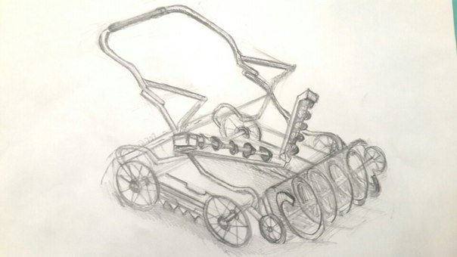
Пояснительная записка к творческому проекту
«ПОМОЩНИК»
МОУ «СОШ № 16»

Slide 2
1-го октября
Каждый год вся страна отмечает день пожилого человека. Давайте задумаемся, ведь наши бабушки и дедушки – это те уральские мастера, кто подняли наш могучий металлургический комбинат. Это те, кто построили наш любимый, уютный, светлый город. Это те, кто воспитали нас, подрастающее поколение, которому решать глобальные задачи нашего сурового и прекрасного края – Урал.

Slide 3
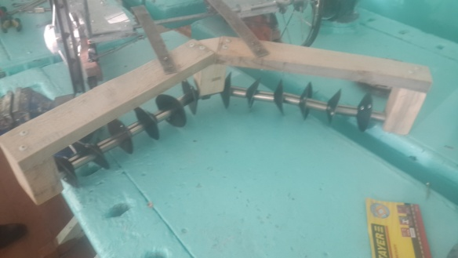
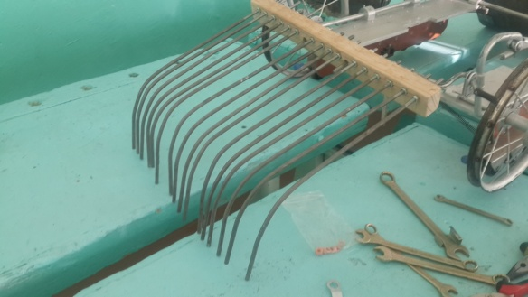
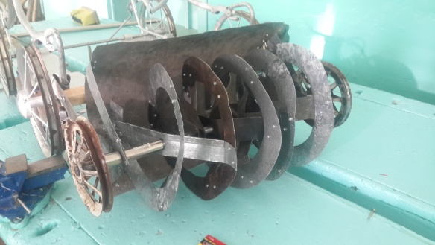
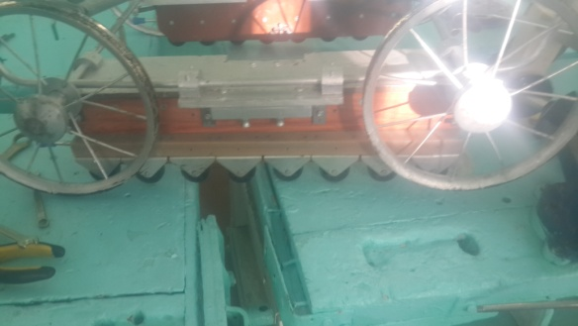
хотим помочь тем пожилым людям, которые живут в своих домах или занимаются садоводством. Для этой цели мы сконструировали техническое устройство Он включает в себя следующие функции:
1) Рызрыхлитель – дисковая борона;
2) Грабли;
3) Снегоочиститель;
4) «Помощник» поднимается и опускается по лестницам.
МЫ
«Помощник».
фото
фото

Slide 4
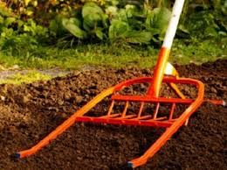
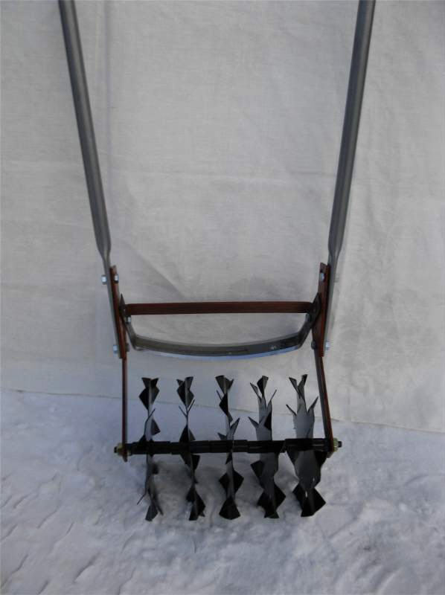
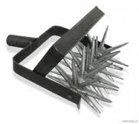
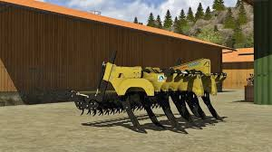
Разрыхлитель
– дисковая борона предназначена для размельчения крупных комков почвы на узких грядках. Устройство представляет собой Y-образную ось диаметром 10 мм, на которую насажены выпуклые диски диаметром 80 мм в чередовании со втулками длиной 55 мм, изготовленными из металлической трубки. Выпуклый диск изготавливается из жести. Сначала просверливаем отверстие 10 мм. Чтобы придать диску выпуклый вид, разрезаем до середины и заклёпываем. По типу формы оси изготавливаем крепежный каркас из деревянных брусков. Устройство закрепляется с помощью замков изготовленных с помощью гибки по оправке двух стальных полос , насаженных на переднюю ось.

Slide 5
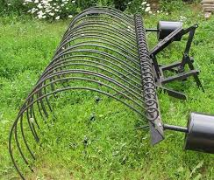
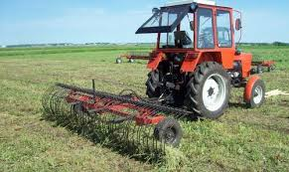
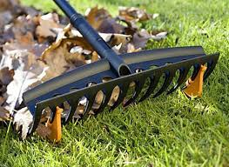
Грабли
предназначены для сгребания скошенной травы и осенней листвы. Они насаживаются на бывшую тормозную ось. Сначала распиливаем её пополам. Сгибаем серединные концы, на них просверливаем отверстие, закрепляем шпильками и фиксируем деревянный брусок со встроенными в него загнутыми металлическими прутьями. Пружина , которая отходит от бруска к задней оси являются амортизирующим устройством для нормальной работы грабель.

Slide 6
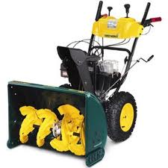
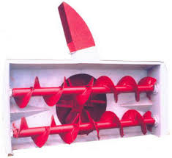
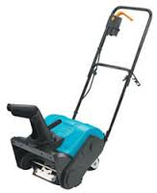
Снегоочиститель
– это устройство представляет собой спираль, которая зафиксирована на оси. Для изготовления спирали мы использовали жесть. Ножницами по металлу мы нарезаем круги диаметром 260 мм. Внутри размечаем окружность диаметром 180 мм. Нарезаем звенья спирали шириной 40 мм и скрепляем их заклёпками. Сама спираль соединяется с осью с помощью полосок из жести (29*40). Два замка изготовлены из двух стальных полос с помощью гибки по оправке. Они являются соединяющем устройством снегоочистителя и коляски. К оси также с помощью боковых шести полосок (20*40), крепится ковш изготовленный из жести.

Slide 7
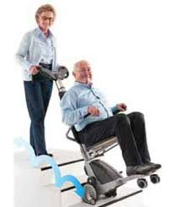
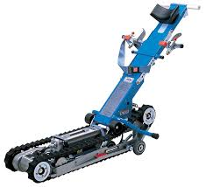
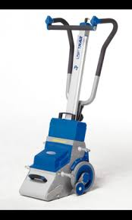
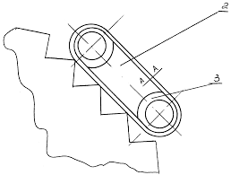
«Помощник»
поднимается и опускается по лестницам. Для этой цели мы изготавливаем коляску шасси с небольшими колёсиками-роликами. Шасси состоит из двух полос ламината, соединённых между собой рояльной петлёй (это опорная полоса и само шасси). Опорная полоса крепится к раме коляски с помощью четырёх основных призм-опор и четырёх дополнительных, чтобы исключить прогиб опорных полос. Призмы-опоры изготавливают из винипласта. Основные опоры (30х30х17) выпиливаются электролобзиком, в них просверливаются отверстия, затем по краям делаются пропилы пилой для того, чтобы опора надевалась на ось колеса. Далее просверливаются отверстия для соединения винтами М4. Дополнительные призмы – опоры (30х25х17) изготавливаются аналогично. Опорные призмы крепятся через оси колёс, дополнительные – через раму к опорным полосам из ламината (75х520).

Slide 8
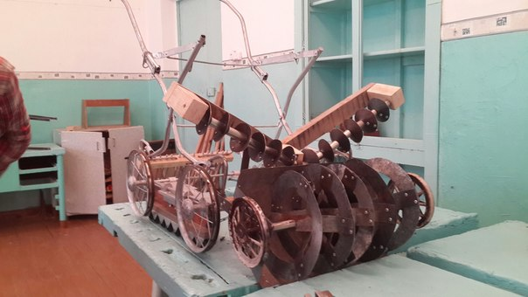
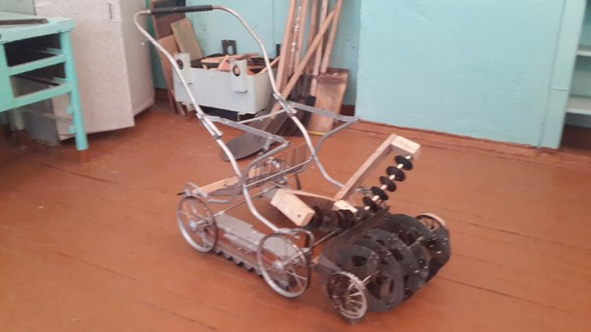
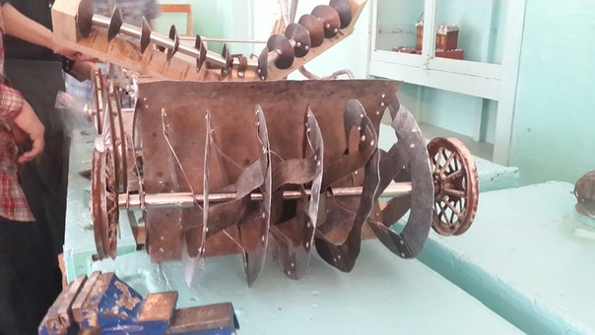
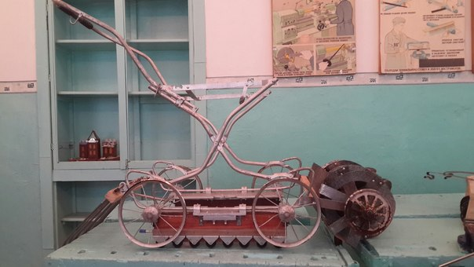
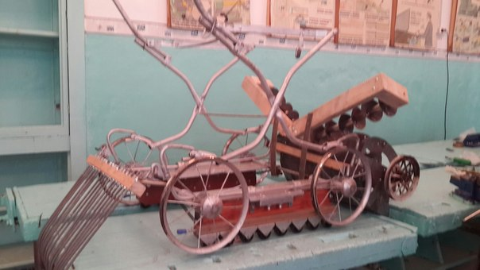
Опорная полоса между колёсами выступает за пределы рамы. На этом отрезке крепим упоры, фиксирующие шасси в вертикальном положении. Шасси к опорной полосе крепится рояльной петлёй. К ним крепится винтами М4 винипластовая полоса, выпиленная электролобзиком. К полосе крепится 8 роликов.
Шасси используется по необходимости, например, когда нужно подняться на этаж или спуститься по лестнице вниз.
Шасси устанавливается в вертикальное положение посредством пружинного механизма. Фиксация осуществляется с помощью затворного механизма шпингалета.

Slide 9
Мы попытались воплотить
наши идеи в реальность!!!

